Slide 1

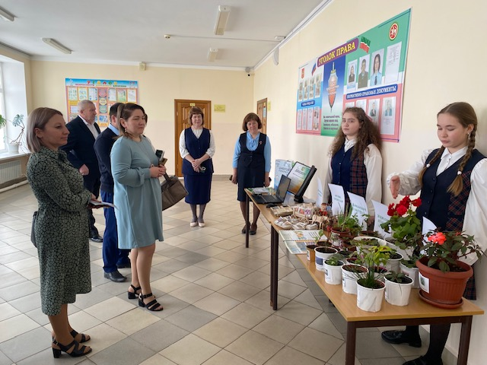
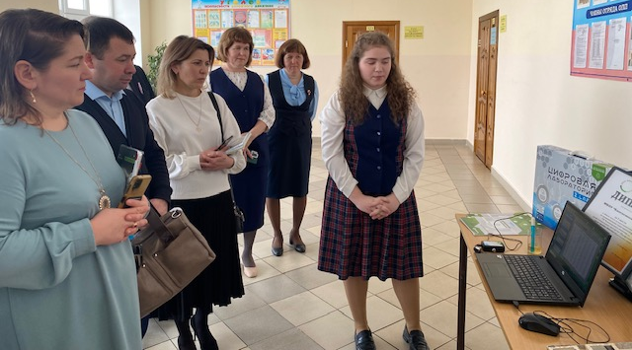
МБОУ «Балтасинская СОШ»
Деятельность центра «Точка роста» в ходе реализации проекта «Ведение в агробизнес» в рамках семинара учителей географии

